Slide 1
IZI DO POTPORA
IZRAČUNOM DO POTPORA
LAKO DO POTPORA
HR
EU

Slide 2
Pod pokroviteljstvom:
GRAD ZAGREB OBRTNIČKA KOMORA ZAGREB

Slide 3
struktura aplikacije
IZI DO POTPORA
WEB PORTAL
IOS APLIKACIJA
ANDROID APLIKACIJA

Slide 4
Izi do potpora jedinstvena je aplikacija:
Prva i jedina aplikacija u Republici Hrvatskoj za bespovratna sredstva i ostale programe sufinanciranja
Jedina aplikacija, odnosno stranica na kojoj su objedinjeni
SVI NATJEČAJI IZ EU i NACIONALNIH FONDOVA
Jedina aplikacija na kojoj korisnici mogu izabrati točno određeni natječaj koji je u najavi te pratiti samo njega (notifikacije za ostale natječaje u tom slučaju neće dolaziti i zatrpavati inbox)

Slide 5
IZI DO POTPORA JEDINSTVENA JE APLIKACIJA:
Jedina aplikacija koja svojim Korisnicima nudi mogućnost IZRAČUNA (BODOVANJE):
- prihvatljivosti kao Prijavitelja
- prihvatljivosti Projektnih aktivnosti
- prihvatljivost Projekta
Jedina aplikacija koja svoje korisnike upućuje na konzultantsku kuću za izradu njegove
projektne prijave

Slide 6
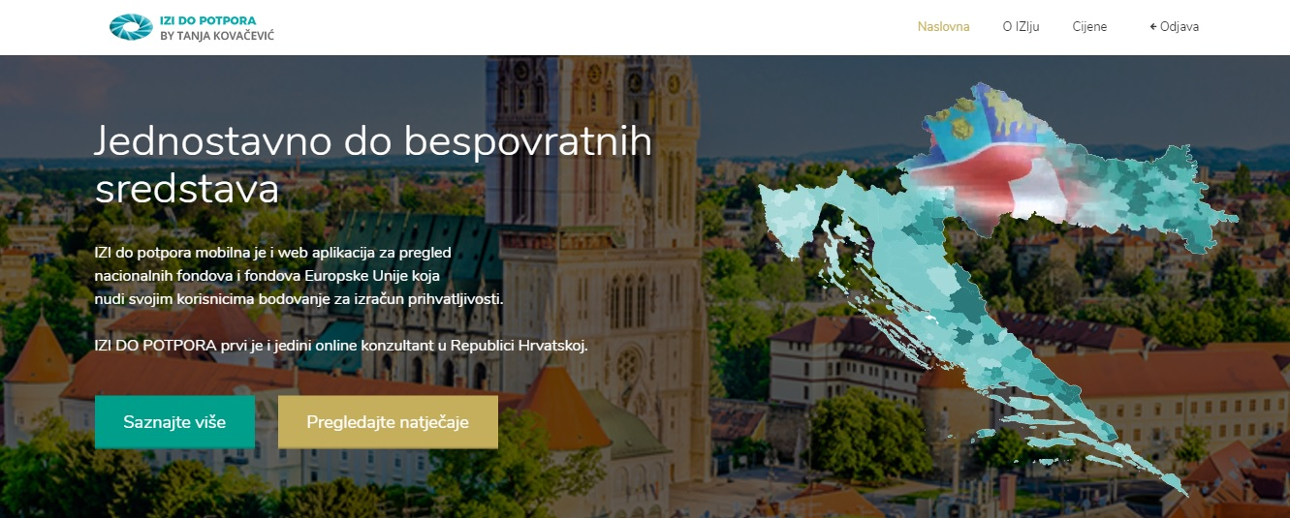
WEB PORTAL
www.izidopotpora.hr

Slide 7
CENTRALIZIRANA BAZA NATJEČAJA
NACIONALNI NATJEČAJI
Gradski
Županijski
Regionalni
Ministarstva
Turističke zajednice
Financijske institucije (HBOR, HAMAG – BICRO)

Slide 8
CENTRALIZIRANA BAZA NATJEČAJA
EU NATJEČAJI – 2014./2020.
Operativni programi:
OP Konkurentnost i kohezija
OP Učinkoviti ljudski potencijali
OP Pomorstvo i ribarstvo
Program ruralnog razvoja Republike Hrvatske

Slide 9
Korisnici aplikacije
Trgovačka društva (mikro, mali, srednji i veliki poduzetnici)
Obrtnici
Obiteljska poljoprivredna gospodarstva (OPG-i)
Znanstvene i obrazovne ustanove
Udruge / Zadruge / Klasteri
Ostali pravni oblici (Gospodarsko – interesna udruženja, proizvođačke organizacije, profitne / neprofitne organizacije i sl.)

Slide 10
prednosti aplikacije
Centralizirana baza nacionalnih i međunarodnih EU natječaja koja omogućava:
Pravovremeno informiranje o raspisanim natječajima,
Brzo pretraživanje najavljenih i otvorenih natječaja,
Filtriranje natječaja prema vrsti potpore, namjeni, lokaciji ulaganja i iznosu potpore,
Kontrolu prihvatljivosti planiranih investicijskih aktivnosti u skladu s raspisanim natječajima,
Efikasnu kontrolu prihvatljivosti prijavitelja,
Efikasnu kontrolu prihvatljivosti aktivnosti putem izračuna „praga” prihvatljivosti,
Jednostavno preuzimanje kompletne natječajne dokumentacije te
Pravovremeno informiranje o izmjenama natječaja i natječajne dokumentacije.

Slide 11
Ostale Funkcionalnosti aplikacije
Pristup bazi natječaja putem računala, tableta i/ili mobitela,
Registracija korisnika putem maila,
Obavještavanje korisnika o raspisanim natječajima i njihovim promjenama PUSH
NOTIFIKACIJAMA,
Jednostavno iščitavanje sažetka natječaja (prihvatljivih prijavitelja, područja ulaganja, vrste potpore, iznosa i/ili intenziteta, namjene),
Jednostavno preuzimanje natječajne dokumentacije,
Podrška korisnicima putem maila / info telefona i
Mogućnost ugovaranja sastanka s poslovnim konzultantom.

Slide 12
HVALA NA PAŽNJI !
www.izidopotpora.hr

